Slide 1

Влияние окружающей среды на развитие семени и растения
Выполнил
ученик 2 «В» класса
лицея № 41 г. Владивостока
Баёв Артём

Slide 2
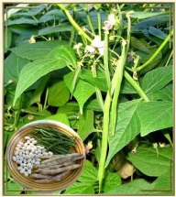
ФАСОЛЬ
Фасоль –самое известное растение, настоящая царица огорода. Родиной фасоли считается Южная Америка . В Европу фасоль была завезена в середине XVI века.
Лучше всего растение растёт в районах с теплым климатом.
Фасоль содержит много ценных витаминов и питательных веществ.

Slide 3
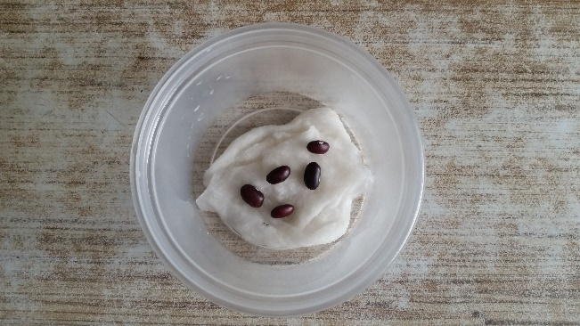
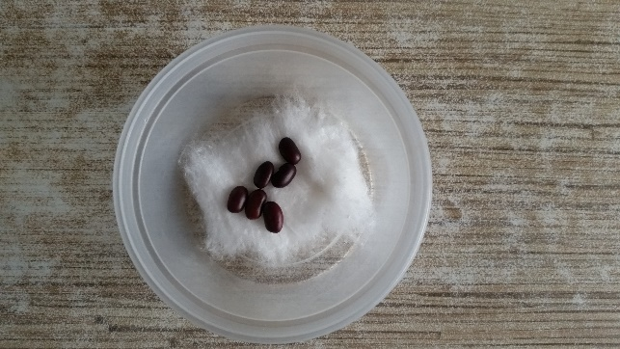
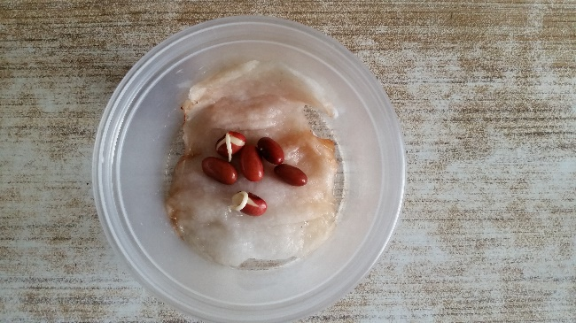
Я положил семена фасоли в две баночки.
- баночка с мокрой ватой;
- баночка с сухой ватой;
В баночке с мокрой ваткой семена проросли, а с сухой нет.

Slide 4
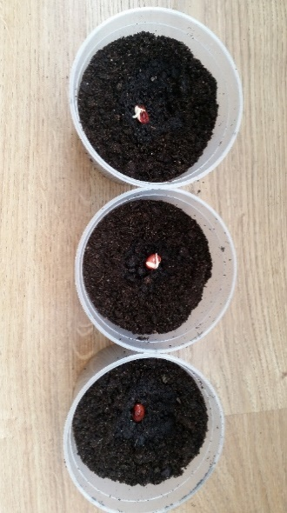
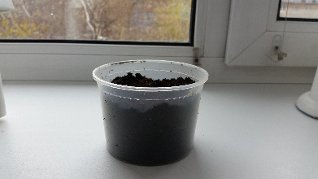
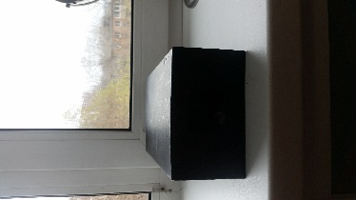
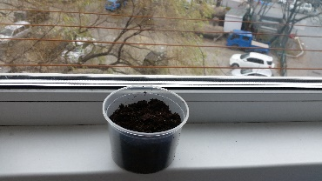
Я провёл три опыта. Посадил семена фасоли в грунт в три баночки.
Полил их и поставил для прорастания в разные места:
1 опыт : баночка стоит на подоконнике;
2 опыт: баночка стоит под коробкой с дырками;
3 опыт: баночка стоит в прохладном месте.

Slide 5
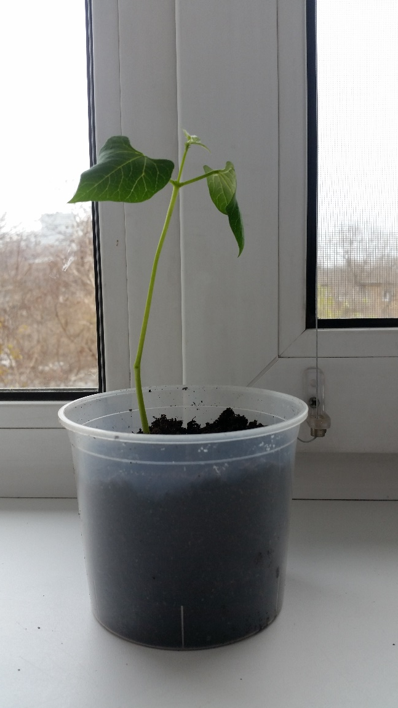
Опыт 1. Свет и тепло
В баночке, которая стояла на подоконнике:
-Через один день появился стебель.
-Затем появились листья.
-Далее идёт активный рост и развитие растения. Листья и стебли зелёные.

Slide 6

Опыт 2. В темноте растения теряют зеленый цвет
В баночке, которая стояла под коробкой:
-Через три дня появился стебель и листья.
-Спустя некоторое время я увидел, что стебли вытянулись, но были тонкие и светлые.

Slide 7
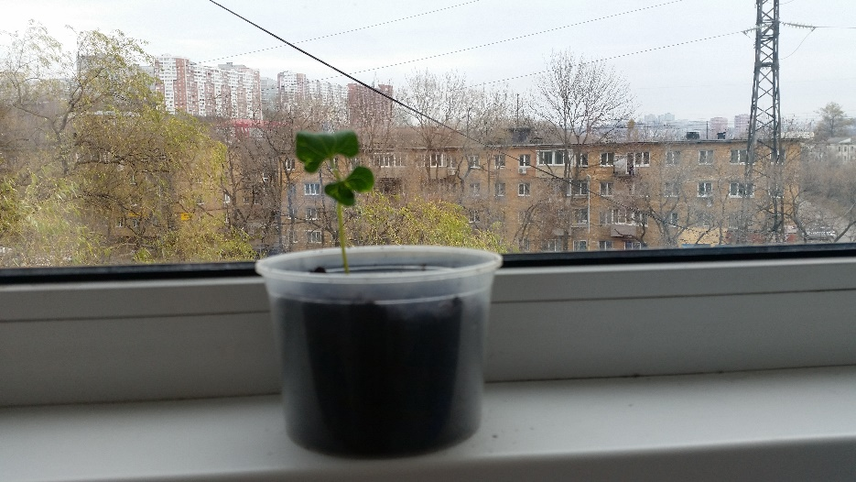
Опыт 3. В холоде растения плохо растут и гибнут
В баночке, которая стояла в прохладном месте:
- Через два дня появился стебель, на следующий день листочки.
- Растение растёт медленно, через неделю оно выросло всего на 5 см.

Slide 8
ВЫВОД
Таким образом, можно сделать вывод, что растения - это живые организмы, которым для развития требуется воздух, тепло, солнечный свет, вода и минеральные вещества.

Slide 9
Спасибо за внимание

